Slide 1


Amjad Lasri
Hippolyte Mouthier
Régis Cuissard

Slide 2
I. Objectifs du projet : gropo

Slide 3
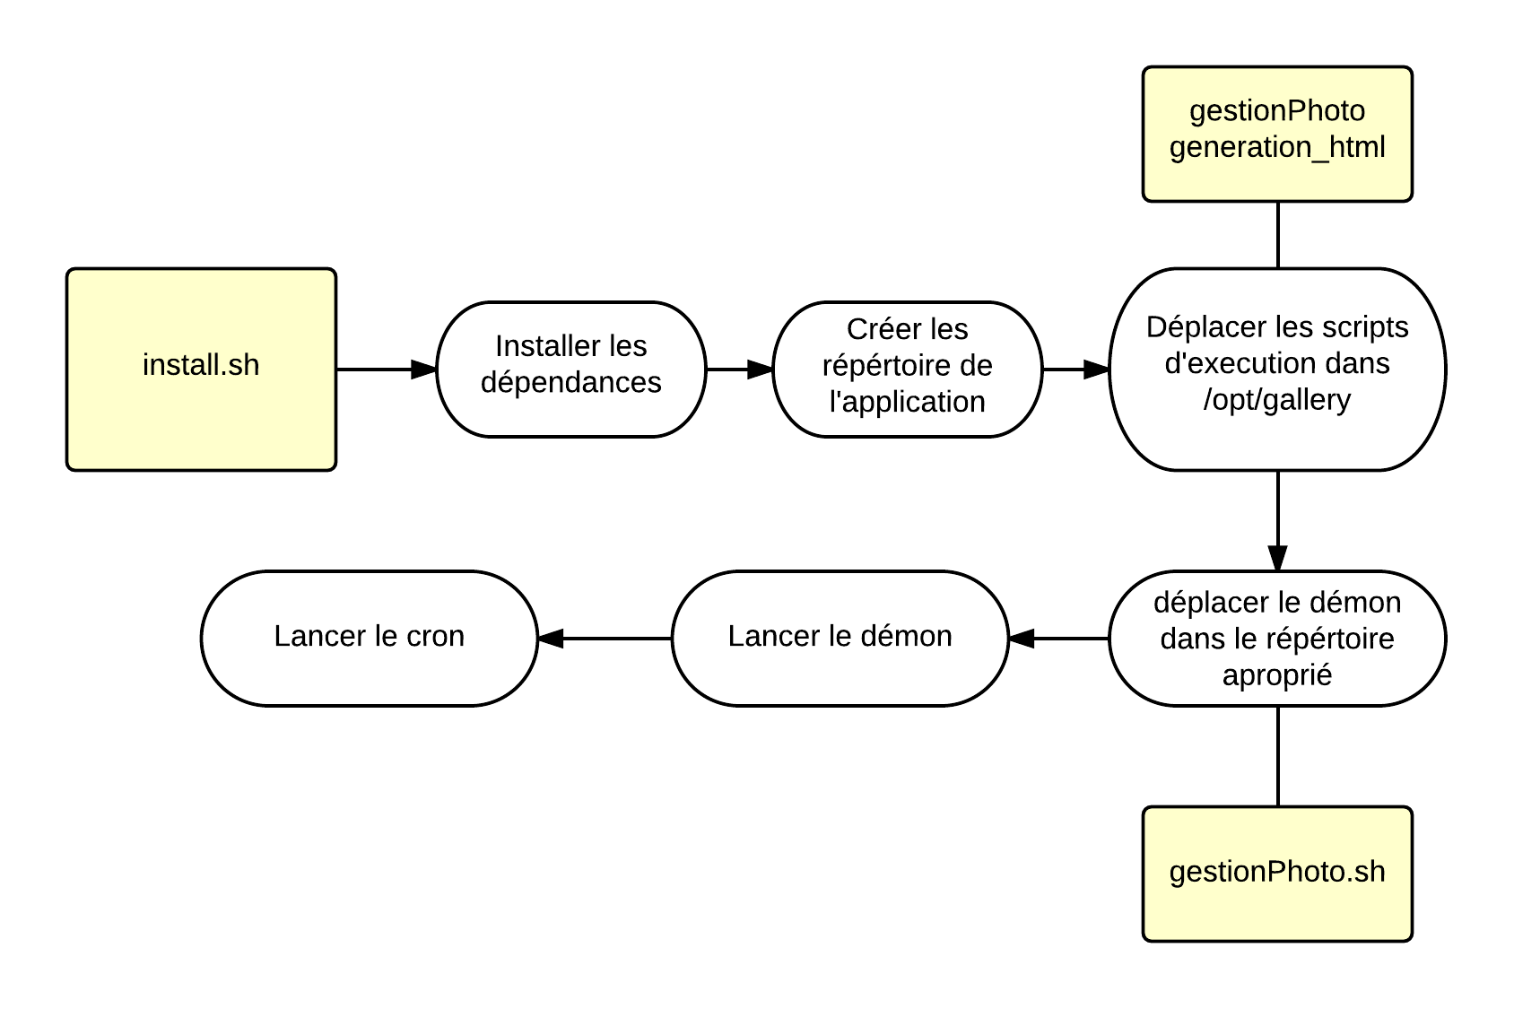
II. Installation & arborescence

Slide 4
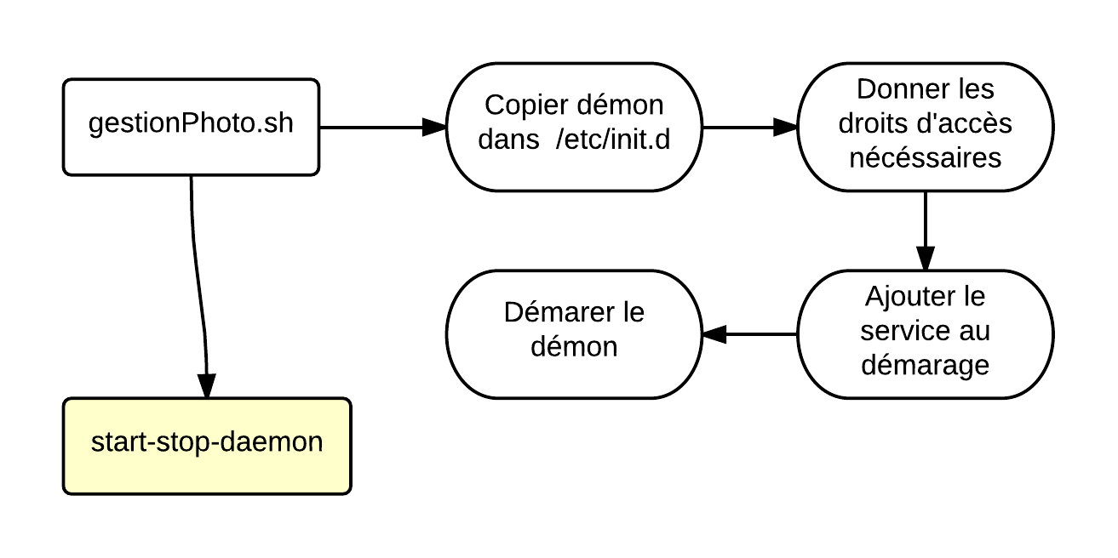
II. Création du démon

Slide 5
III. Tri des photos : gropo
Exif tools et compagnie

Slide 6
IV. Génération HTML

Slide 7
V. Script de maintenance

